Slide 1


Môn: Phát triển ứng dụng di động
(Tuần 4 – Viết cuốn báo cáo)
Guide: Huỳnh Hoàng Hà

Slide 2
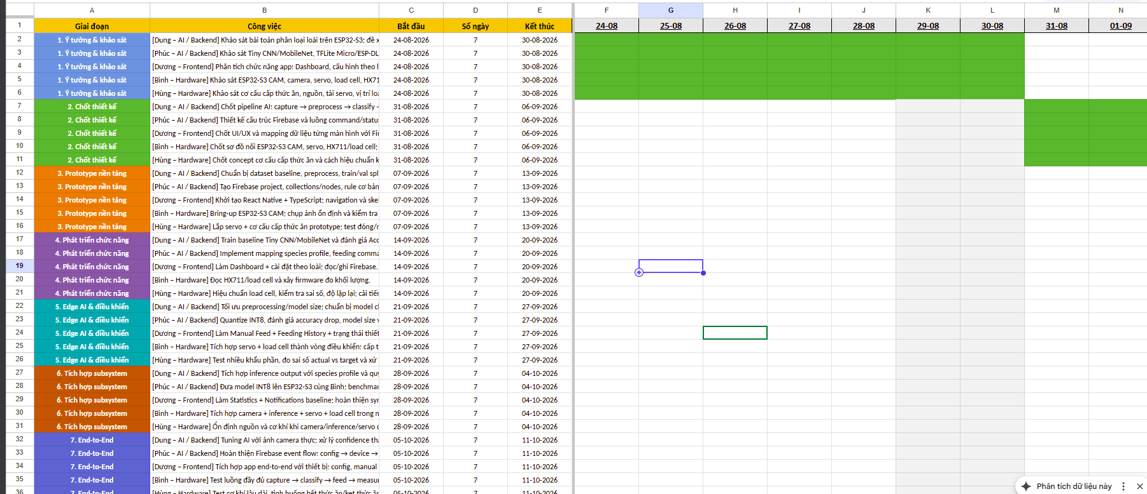
1. Tiến độ thực tế (dự kiến)
Bảng 1: Bảng phân công công việc từng thành viên
Bảng 2: Bảng “quản lý tiến độ” (ghi nhận tiến độ thực tế “theo tuần”)
https://docs.google.com/spreadsheets/d/1sClCX4doFPRGRslG_CvJLxAsMfU6heg3camePzlJto0/edit?usp=sharing

Slide 3
2. Report mỗi tuần ( → đồng bộ lên github → Nộp utex)
Gồm:
Github:giunzz/mobile_project
File word: tổng kết
File apk

Slide 4

2. Report mỗi tuần ( → đồng bộ lên github → Nộp utex)
Gồm:
Github:giunzz/mobile_project
File word: tổng kết

Slide 5
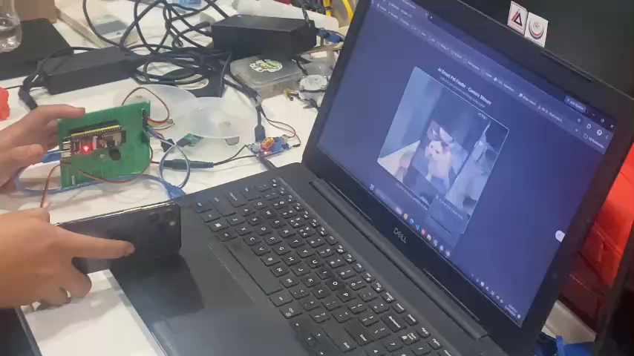
2. Report mỗi tuần

Slide 6
2. Report mỗi tuần
Edge AI literature review
Cats and Dogs Classification Dataset: https://www.kaggle.com/datasets/bhavikjikadara/dog-and-cat-classification-dataset/data
Bộ dữ liệu hiện tại gồm 24.998 ảnh có nhãn, cân bằng hoàn toàn giữa hai lớp. Việc chia tập được thực hiện stratified theo lớp với seed = 42. Test được khóa trong giai đoạn chọn kiến trúc và hyperparameter; chỉ được mở một lần sau khi toàn bộ quyết định mô hình đã cố định.
Tập | Cat | Dog | Tổng | Vai trò
Train | 9.999 | 9.999 | 19.998 | Tối ưu tham số mô hình.
Validation | 1.250 | 1.250 | 2.500 | Chọn checkpoint, early stopping, ablation.
Test | 1.250 | 1.250 | 2.500 | Đánh giá cuối cùng; không dùng để tuning.
Tổng | 12.499 | 12.499 | 24.998 | Dữ liệu có nhãn.

Slide 7
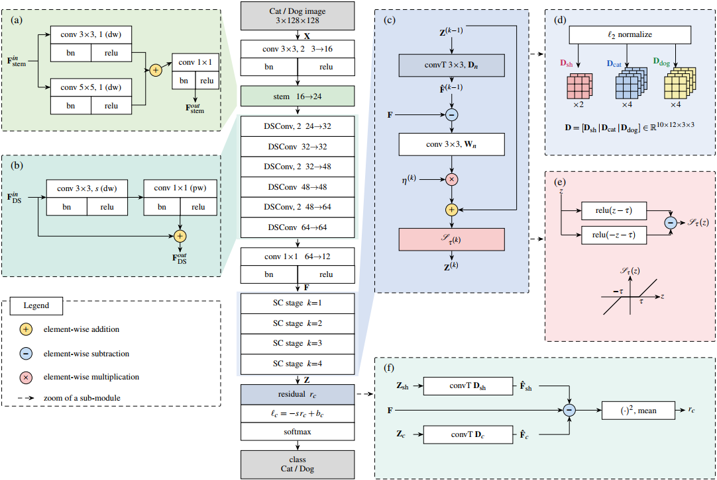
2. Report mỗi tuần
Propose Model
SSR-UnrollNet-S3 (Shared-Specific Sparse Unrolling Network for ESP32-S3).
Kết quả validation sơ bộ của student có KD đạt Accuracy = 94,04% và Macro-F1 = 93,08% với 20.607 tham số và 10,284M MACs
Cơ chế | Thiết lập / nguyên tắc
Stratified split | 80/10/10, seed 42
Test lock | Không đánh giá test trong model selection
Augmentation | Crop, flip, jitter, rotation; erasing off ban đầu
Weight decay | 5e−4
Label smoothing | 0.05
EMA | 0.999
Early stopping | Patience 8; min_delta 0.001 macro-F1
KD ramp | Tăng dần KD weight
Numerical guard | Margin FP32 + epsilon >=1e−6

Slide 8
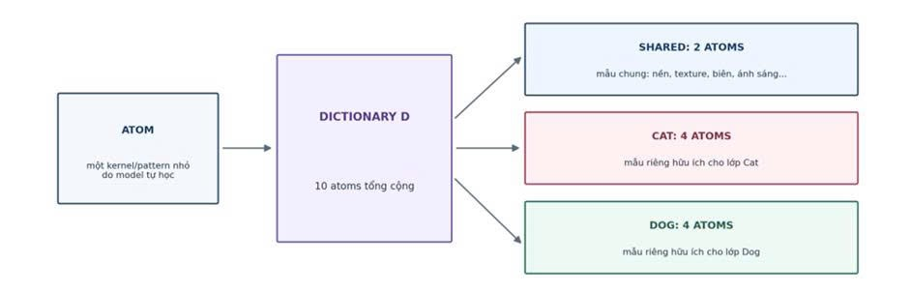
2. Report mỗi tuần
Propose Model
SSR-UnrollNet-S3 (Shared-Specific Sparse Unrolling Network for ESP32-S3).
Kết quả validation sơ bộ của student có KD đạt Accuracy = 94,04% và Macro-F1 = 93,08% với 20.607 tham số và 10,284M MACs
Cơ chế | Thiết lập / nguyên tắc
Stratified split | 80/10/10, seed 42
Test lock | Không đánh giá test trong model selection
Augmentation | Crop, flip, jitter, rotation; erasing off ban đầu
Weight decay | 5e−4
Label smoothing | 0.05
EMA | 0.999
Early stopping | Patience 8; min_delta 0.001 macro-F1
KD ramp | Tăng dần KD weight
Numerical guard | Margin FP32 + epsilon >=1e−6

Slide 9
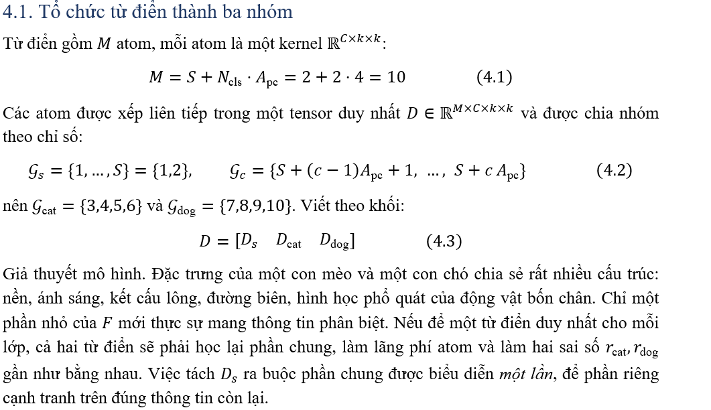
2. Report mỗi tuần
Propose Model
SSR-UnrollNet-S3 (Shared-Specific Sparse Unrolling Network for ESP32-S3).

Slide 10
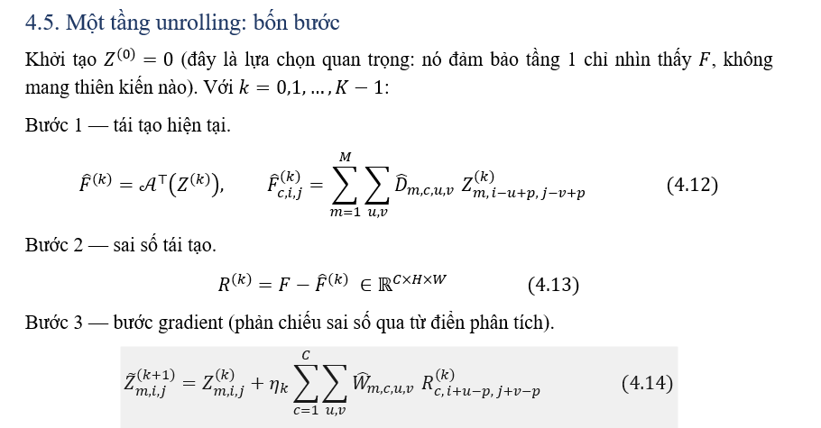
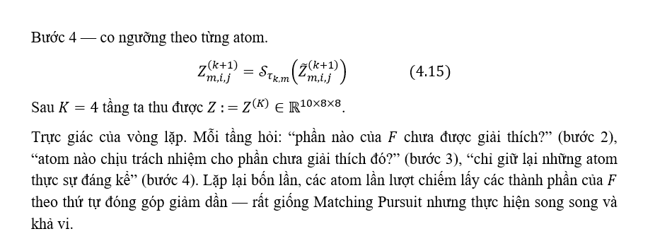
2. Report mỗi tuần
Propose Model
SSR-UnrollNet-S3 (Shared-Specific Sparse Unrolling Network for ESP32-S3).

Slide 11
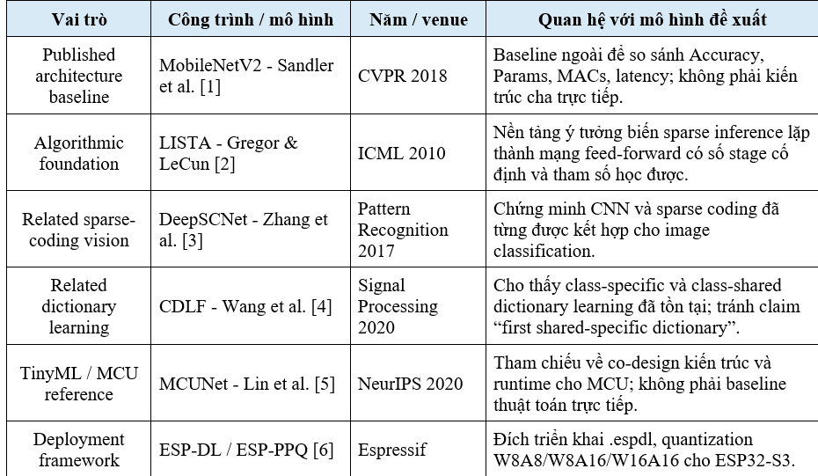
2. Report mỗi tuần
Related work

Slide 12
3. Viết cuốn báo cáo
Mẫu cuốn báo cáo. Link
Yêu cầu:
  Chương 1: Tổng quan (1 tuần)
  Chương 2: Cơ sở lý thuyết (1 tuần)
  Chương 3: Phân tích và thiết kế hệ thống (2 tuần)
  Chương 4: Phân tích kết quả (1 tuần)
  Chương 5: Kết luận (1 tuần) -> Nộp hoàn thiện

Slide 13
Thank You
www.themegallery.com

